Slide 1

التقويـــــــــــــــــــــــــــــــــم
التـــــــــــــــــــــــــدريـــــــــــــــــــــــــــــــــــــــــب
التـــــــــــــــــــــــدريـــــــــــــــــــــــــــــــــــــــس
التهــــــــــيــــــــــــــئــــــــــــــــــــــــــــــــــة
الـــــــــــــــــــرئيـــــــسيــــــــــــــــــــــــة
اختبــــــــــار قصــــــــــــــــــــــــير
حـــــــــــــــل الواجـــــــــــــب
اليوم/ الثلاثاء التاريخ/1447/05/06ه الحصة/ السابعة
الموضوع/ طرح الأعداد المكونة من 3 أرقام مع إعادة التجميع
حل الواجـــــــــــــــــــــــــــــــــــــــــــــــــــــــب
6) نعم ،لأن عدد طلاب الصف 32 طالبا ونصفهم 16 والعدد 15 قريب جدا من العدد 16
7) لا؛ لأن 67 + 42 = 109
جواهر الحارثي @jewelsAlshdaddi

Slide 2
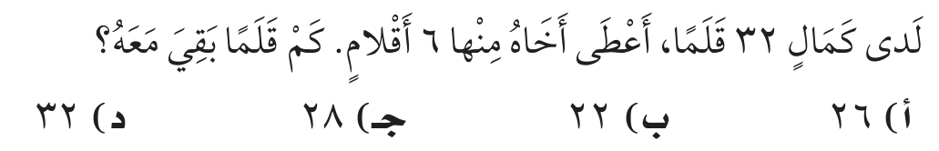
التقويـــــــــــــــــــــــــــــــــم
التـــــــــــــــــــــــــدريـــــــــــــــــــــــــــــــــــــــــب
التـــــــــــــــــــــــدريـــــــــــــــــــــــــــــــــــــــس
التهــــــــــيــــــــــــــئــــــــــــــــــــــــــــــــــة
الـــــــــــــــــــرئيـــــــسيــــــــــــــــــــــــة
اختبــــــــــار قصــــــــــــــــــــــــير
حـــــــــــــــل الواجـــــــــــــب
اليوم/ الثلاثاء التاريخ/1447/05/06ه الحصة/ السابعة
الموضوع/ طرح الأعداد المكونة من 3 أرقام مع إعادة التجميع
اختبــــــــــار قصــــــــــــــــــــــــير
جواهر الحارثي @jewelsAlshdaddi

Slide 3
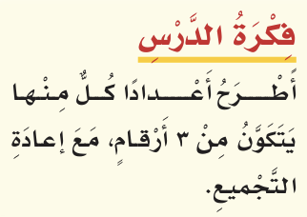
التقويـــــــــــــــــــــــــــــــــم
التـــــــــــــــــــــــــدريـــــــــــــــــــــــــــــــــــــــــب
التـــــــــــــــــــــــدريـــــــــــــــــــــــــــــــــــــــس
التهــــــــــيــــــــــــــئــــــــــــــــــــــــــــــــــة
الـــــــــــــــــــرئيـــــــسيــــــــــــــــــــــــة
اختبــــــــــار قصــــــــــــــــــــــــير
حـــــــــــــــل الواجـــــــــــــب
اليوم/ الثلاثاء التاريخ/1447/04/06ه الحصة/ السابعة
 | الموضوع/ طرح الأعداد المكونة من 3 أرقام مع إعادة التجميع
الأهداف الخاصة:
أطرح مع إعادة التجميع.
93
ص
جواهر الحارثي @jewelsAlshdaddi

Slide 4
التقويـــــــــــــــــــــــــــــــــم
التـــــــــــــــــــــــــدريـــــــــــــــــــــــــــــــــــــــــب
التـــــــــــــــــــــــدريـــــــــــــــــــــــــــــــــــــــس
التهــــــــــيــــــــــــــئــــــــــــــــــــــــــــــــــة
الـــــــــــــــــــرئيـــــــسيــــــــــــــــــــــــة
اختبــــــــــار قصــــــــــــــــــــــــير
حـــــــــــــــل الواجـــــــــــــب
جدول التعلم
الموضوع/
طرح الأعداد المكونة من 3 أرقام مع إعادة التجميع
1447/05/06
ماذا أعرف | ما أريد أن أعرف | ماذا تعلمت
جواهر الحارثي @jewelsAlshdaddi
الأهداف الخاصة:
أطرح مع إعادة التجميع.

Slide 5
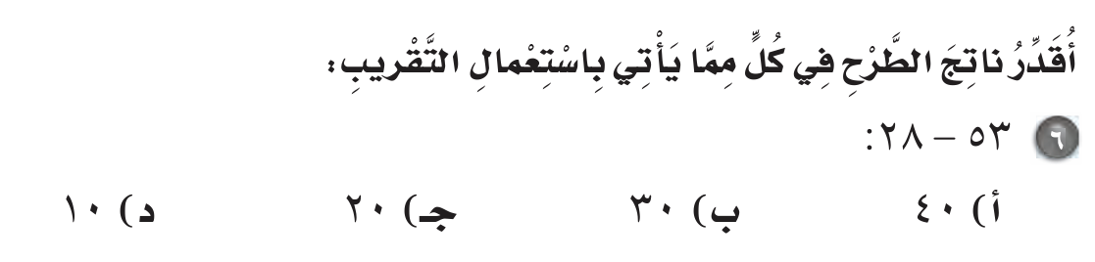
التقويـــــــــــــــــــــــــــــــــم
التـــــــــــــــــــــــــدريـــــــــــــــــــــــــــــــــــــــــب
التـــــــــــــــــــــــدريـــــــــــــــــــــــــــــــــــــــس
التهــــــــــيــــــــــــــئــــــــــــــــــــــــــــــــــة
الـــــــــــــــــــرئيـــــــسيــــــــــــــــــــــــة
اختبــــــــــار قصــــــــــــــــــــــــير
حـــــــــــــــل الواجـــــــــــــب
إثــــــــــــــــــــــــــــــــــــــــــــــراء
الموضوع/
طرح الأعداد المكونة من 3 أرقام مع إعادة التجميع
1447/05/06
فيما سبق :
تقدير نواتج الطرح
الأهداف الخاصة:
أطرح مع إعادة التجميع.
جواهر الحارثي @jewelsAlshdaddi

Slide 6
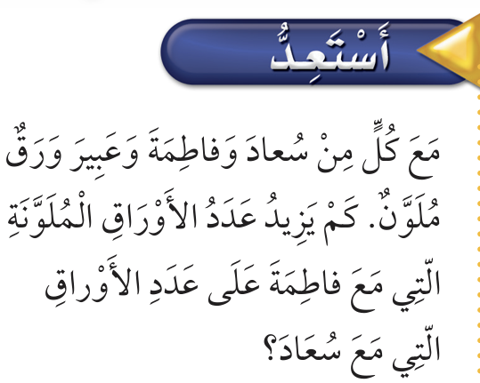
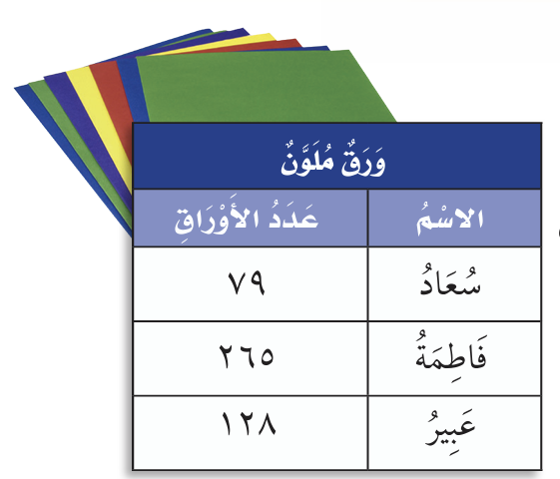
التقويـــــــــــــــــــــــــــــــــم
التـــــــــــــــــــــــــدريـــــــــــــــــــــــــــــــــــــــــب
التـــــــــــــــــــــــدريـــــــــــــــــــــــــــــــــــــــس
التهــــــــــيــــــــــــــئــــــــــــــــــــــــــــــــــة
الـــــــــــــــــــرئيـــــــسيــــــــــــــــــــــــة
اختبــــــــــار قصــــــــــــــــــــــــير
حـــــــــــــــل الواجـــــــــــــب
93
ص
الموضوع/
طرح الأعداد المكونة من 3 أرقام مع إعادة التجميع
1447/05/06
الأهداف الخاصة:
أطرح مع إعادة التجميع.
جواهر الحارثي @jewelsAlshdaddi

Slide 7
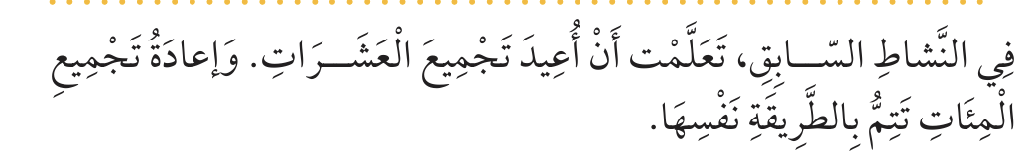
التقويـــــــــــــــــــــــــــــــــم
التـــــــــــــــــــــــــدريـــــــــــــــــــــــــــــــــــــــــب
التـــــــــــــــــــــــدريـــــــــــــــــــــــــــــــــــــــس
التهــــــــــيــــــــــــــئــــــــــــــــــــــــــــــــــة
الـــــــــــــــــــرئيـــــــسيــــــــــــــــــــــــة
اختبــــــــــار قصــــــــــــــــــــــــير
حـــــــــــــــل الواجـــــــــــــب
93
ص
الموضوع/
طرح الأعداد المكونة من 3 أرقام مع إعادة التجميع
1447/05/06
الأهداف الخاصة:
أطرح مع إعادة التجميع.
جواهر الحارثي @jewelsAlshdaddi

Slide 8

التقويـــــــــــــــــــــــــــــــــم
التـــــــــــــــــــــــــدريـــــــــــــــــــــــــــــــــــــــــب
التـــــــــــــــــــــــدريـــــــــــــــــــــــــــــــــــــــس
التهــــــــــيــــــــــــــئــــــــــــــــــــــــــــــــــة
الـــــــــــــــــــرئيـــــــسيــــــــــــــــــــــــة
اختبــــــــــار قصــــــــــــــــــــــــير
حـــــــــــــــل الواجـــــــــــــب
93
ص
مثال
الموضوع/
طرح الأعداد المكونة من 3 أرقام مع إعادة التجميع
1447/05/06
الأهداف الخاصة:
أطرح مع إعادة التجميع.
تعلم فردي
جواهر الحارثي @jewelsAlshdaddi

Slide 9
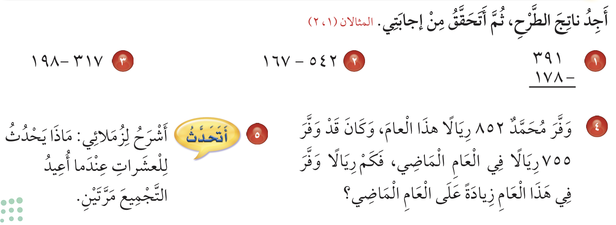

التقويـــــــــــــــــــــــــــــــــم
التـــــــــــــــــــــــــدريـــــــــــــــــــــــــــــــــــــــــب
التـــــــــــــــــــــــدريـــــــــــــــــــــــــــــــــــــــس
التهــــــــــيــــــــــــــئــــــــــــــــــــــــــــــــــة
الـــــــــــــــــــرئيـــــــسيــــــــــــــــــــــــة
اختبــــــــــار قصــــــــــــــــــــــــير
حـــــــــــــــل الواجـــــــــــــب
94
ص
أتأكد
الموضوع/
طرح الأعداد المكونة من 3 أرقام مع إعادة التجميع
1447/05/06
الأهداف الخاصة:
أطرح مع إعادة التجميع.
تعلم أقران
جواهر الحارثي @jewelsAlshdaddi

Slide 10
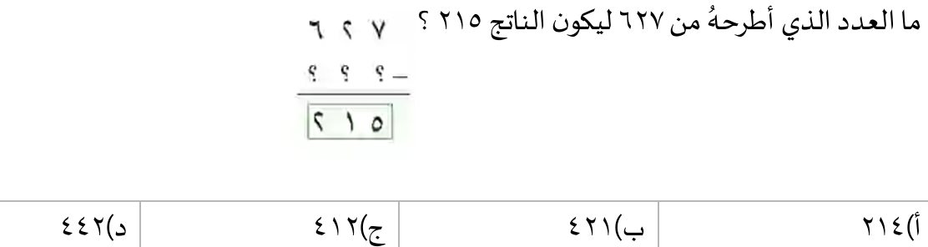
التقويـــــــــــــــــــــــــــــــــم
التـــــــــــــــــــــــــدريـــــــــــــــــــــــــــــــــــــــــب
التـــــــــــــــــــــــدريـــــــــــــــــــــــــــــــــــــــس
التهــــــــــيــــــــــــــئــــــــــــــــــــــــــــــــــة
الـــــــــــــــــــرئيـــــــسيــــــــــــــــــــــــة
اختبــــــــــار قصــــــــــــــــــــــــير
حـــــــــــــــل الواجـــــــــــــب
سؤال من نافس
الموضوع/
طرح الأعداد المكونة من 3 أرقام مع إعادة التجميع
1447/05/06
الأهداف الخاصة:
أطرح مع إعادة التجميع.
جواهر الحارثي @jewelsAlshdaddi

Slide 11
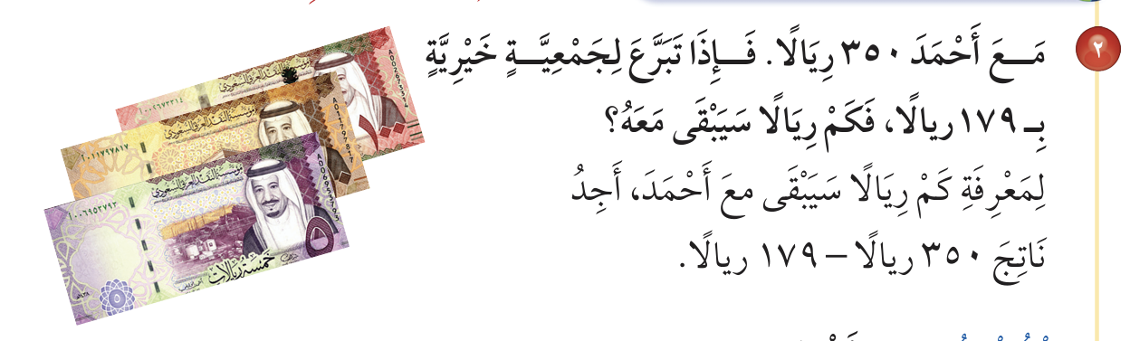
التقويـــــــــــــــــــــــــــــــــم
التـــــــــــــــــــــــــدريـــــــــــــــــــــــــــــــــــــــــب
التـــــــــــــــــــــــدريـــــــــــــــــــــــــــــــــــــــس
التهــــــــــيــــــــــــــئــــــــــــــــــــــــــــــــــة
الـــــــــــــــــــرئيـــــــسيــــــــــــــــــــــــة
اختبــــــــــار قصــــــــــــــــــــــــير
حـــــــــــــــل الواجـــــــــــــب
94
ص
مثال
الموضوع/
طرح الأعداد المكونة من 3 أرقام مع إعادة التجميع
1447/05/06
الأهداف الخاصة:
أطرح مع إعادة التجميع.
تعلم فردي
جواهر الحارثي @jewelsAlshdaddi

Slide 12

التقويـــــــــــــــــــــــــــــــــم
التـــــــــــــــــــــــــدريـــــــــــــــــــــــــــــــــــــــــب
التـــــــــــــــــــــــدريـــــــــــــــــــــــــــــــــــــــس
التهــــــــــيــــــــــــــئــــــــــــــــــــــــــــــــــة
الـــــــــــــــــــرئيـــــــسيــــــــــــــــــــــــة
اختبــــــــــار قصــــــــــــــــــــــــير
حـــــــــــــــل الواجـــــــــــــب
الموضوع/
طرح الأعداد المكونة من 3 أرقام مع إعادة التجميع
1447/05/06
الصدقة شيء جميل يحبه الله وهي تساعد الفقراء والمحتاجين قال تعالى: (وما تنفقوا من خير فإن الله به عليم)
وقال النبي صلى الله عليه وسلم : (الصدقة تطفئ الخطيئة كما يطفئ الماء النار )
الأهداف الخاصة:
أطرح مع إعادة التجميع.
جواهر الحارثي @jewelsAlshdaddi

Slide 13

التقويـــــــــــــــــــــــــــــــــم
التـــــــــــــــــــــــــدريـــــــــــــــــــــــــــــــــــــــــب
التـــــــــــــــــــــــدريـــــــــــــــــــــــــــــــــــــــس
التهــــــــــيــــــــــــــئــــــــــــــــــــــــــــــــــة
الـــــــــــــــــــرئيـــــــسيــــــــــــــــــــــــة
اختبــــــــــار قصــــــــــــــــــــــــير
حـــــــــــــــل الواجـــــــــــــب
الموضوع/
طرح الأعداد المكونة من 3 أرقام مع إعادة التجميع
1447/05/06
ساعدني الوطن في توفير جمعيات خيرية ومراكز من أجل توصيل الصدقة للمحتاجين فعندما نهتم بالصدقة نكون قد شاركنا في جعل وطننا أكثر خيرا ومحبة
الأهداف الخاصة:
أطرح مع إعادة التجميع.
جواهر الحارثي @jewelsAlshdaddi

Slide 14
التقويـــــــــــــــــــــــــــــــــم
التـــــــــــــــــــــــــدريـــــــــــــــــــــــــــــــــــــــــب
التـــــــــــــــــــــــدريـــــــــــــــــــــــــــــــــــــــس
التهــــــــــيــــــــــــــئــــــــــــــــــــــــــــــــــة
الـــــــــــــــــــرئيـــــــسيــــــــــــــــــــــــة
اختبــــــــــار قصــــــــــــــــــــــــير
حـــــــــــــــل الواجـــــــــــــب
94
ص
أتأكد
الموضوع/
طرح الأعداد المكونة من 3 أرقام مع إعادة التجميع
1447/05/06
الأهداف الخاصة:
أطرح مع إعادة التجميع.
تعلم أقران
جواهر الحارثي @jewelsAlshdaddi

Slide 15
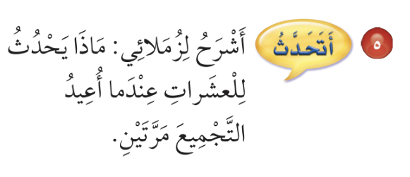
التقويـــــــــــــــــــــــــــــــــم
التـــــــــــــــــــــــــدريـــــــــــــــــــــــــــــــــــــــــب
التـــــــــــــــــــــــدريـــــــــــــــــــــــــــــــــــــــس
التهــــــــــيــــــــــــــئــــــــــــــــــــــــــــــــــة
الـــــــــــــــــــرئيـــــــسيــــــــــــــــــــــــة
اختبــــــــــار قصــــــــــــــــــــــــير
حـــــــــــــــل الواجـــــــــــــب
مهارات تفكير عليا
94
ص
الموضوع/
طرح الأعداد المكونة من 3 أرقام مع إعادة التجميع
1447/05/06
الأهداف الخاصة:
أطرح مع إعادة التجميع.
جواهر الحارثي @jewelsAlshdaddi

Slide 16
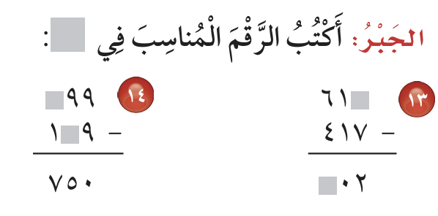

التقويـــــــــــــــــــــــــــــــــم
التـــــــــــــــــــــــــدريـــــــــــــــــــــــــــــــــــــــــب
التـــــــــــــــــــــــدريـــــــــــــــــــــــــــــــــــــــس
التهــــــــــيــــــــــــــئــــــــــــــــــــــــــــــــــة
الـــــــــــــــــــرئيـــــــسيــــــــــــــــــــــــة
اختبــــــــــار قصــــــــــــــــــــــــير
حـــــــــــــــل الواجـــــــــــــب
95
ص
أتدرب وأحل المسائل
الموضوع/
طرح الأعداد المكونة من 3 أرقام مع إعادة التجميع
1447/05/06
الأهداف الخاصة:
أطرح مع إعادة التجميع.
تعلم تعاوني
جواهر الحارثي @jewelsAlshdaddi

Slide 17
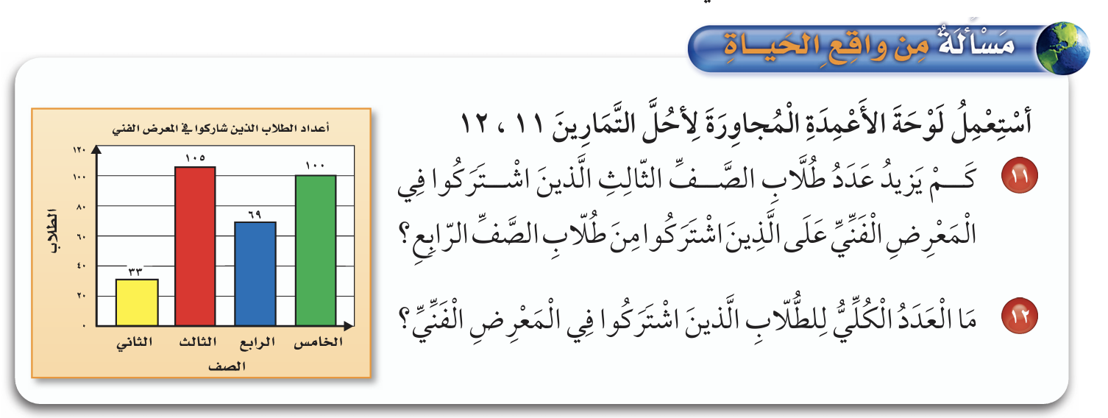
التقويـــــــــــــــــــــــــــــــــم
التـــــــــــــــــــــــــدريـــــــــــــــــــــــــــــــــــــــــب
التـــــــــــــــــــــــدريـــــــــــــــــــــــــــــــــــــــس
التهــــــــــيــــــــــــــئــــــــــــــــــــــــــــــــــة
الـــــــــــــــــــرئيـــــــسيــــــــــــــــــــــــة
اختبــــــــــار قصــــــــــــــــــــــــير
حـــــــــــــــل الواجـــــــــــــب
95
ص
أتدرب وأحل المسائل
الموضوع/
طرح الأعداد المكونة من 3 أرقام مع إعادة التجميع
1447/05/06
الأهداف الخاصة:
أطرح مع إعادة التجميع.
تعلم تعاوني
جواهر الحارثي @jewelsAlshdaddi

Slide 18
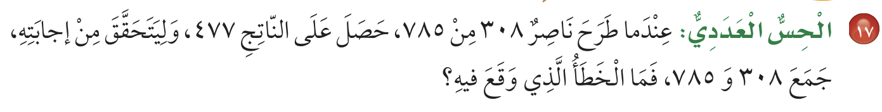
التقويـــــــــــــــــــــــــــــــــم
التـــــــــــــــــــــــــدريـــــــــــــــــــــــــــــــــــــــــب
التـــــــــــــــــــــــدريـــــــــــــــــــــــــــــــــــــــس
التهــــــــــيــــــــــــــئــــــــــــــــــــــــــــــــــة
الـــــــــــــــــــرئيـــــــسيــــــــــــــــــــــــة
اختبــــــــــار قصــــــــــــــــــــــــير
حـــــــــــــــل الواجـــــــــــــب
مهارات تفكير عليا
95
ص
الموضوع/
طرح الأعداد المكونة من 3 أرقام مع إعادة التجميع
1447/05/06
الأهداف الخاصة:
أطرح مع إعادة التجميع.
جواهر الحارثي @jewelsAlshdaddi

Slide 19
التقويـــــــــــــــــــــــــــــــــم
التـــــــــــــــــــــــــدريـــــــــــــــــــــــــــــــــــــــــب
التـــــــــــــــــــــــدريـــــــــــــــــــــــــــــــــــــــس
التهــــــــــيــــــــــــــئــــــــــــــــــــــــــــــــــة
الـــــــــــــــــــرئيـــــــسيــــــــــــــــــــــــة
اختبــــــــــار قصــــــــــــــــــــــــير
حـــــــــــــــل الواجـــــــــــــب
الإغــــــــــــــــــــــــــــــــــــــــــــــــــــــــــــــــلاق
جدول التعلم
الموضوع/
طرح الأعداد المكونة من 3 أرقام مع إعادة التجميع
1447/05/06
ماذا أعرف | ما أريد أن أعرف | ماذا تعلمت
جواهر الحارثي @jewelsAlshdaddi
الأهداف الخاصة:
أطرح مع إعادة التجميع.

Slide 20
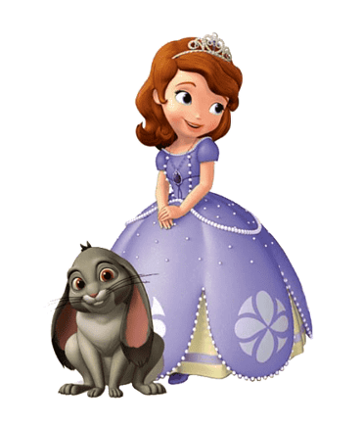
التقويـــــــــــــــــــــــــــــــــم
التـــــــــــــــــــــــــدريـــــــــــــــــــــــــــــــــــــــــب
التـــــــــــــــــــــــدريـــــــــــــــــــــــــــــــــــــــس
التهــــــــــيــــــــــــــئــــــــــــــــــــــــــــــــــة
الـــــــــــــــــــرئيـــــــسيــــــــــــــــــــــــة
اختبــــــــــار قصــــــــــــــــــــــــير
حـــــــــــــــل الواجـــــــــــــب
الإغــــــــــــــــــــــــــــــــــــــــــــــــــــــــــــــــلاق
الموضوع/
طرح الأعداد المكونة من 3 أرقام مع إعادة التجميع
1447/05/06
الواجـــــــــــــــــــــــــــــــــــــــــــــــــــــــب
7 – 10 – 15
صفحة 95
الأهداف الخاصة:
أطرح مع إعادة التجميع.
جواهر الحارثي @jewelsAlshdaddi

